Slide 1
Психология и педагогика для аспирантов тема «Психологическое обеспечение современного процесса обучения»
Автор темы
Д.п.н., профессор
Ирина Михайловна Швец
Совместно с участниками группы по
Распространению технологии развития критического мышления

Slide 2
Методическая структура педагогических технологий стадия вызова (актуализация знаний, вызов интереса)
Ход занятия | Действия педагога | Действия обучающихся
1. Работа с портретом Л.С. Выготского, не называя его фамилии | Вывешивает на доску портрет Задаёт вопросы: когда он жил, в какой стране и чем занимался? Записывает все предположения Озвучивает ФИО изображенного на портрете Записывает на доске все ответы | 1.Обучающиеся высказывают предположения 2. Вспоминают, что они знают об изображенном человеке

Slide 3
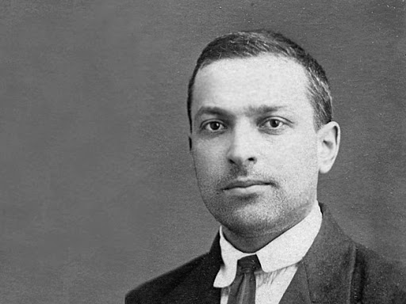

Slide 4
Стадия вызова (актуализация знаний и вызова интереса)
Ход занятия | Действия педагога | Действия обучающихся
2. Структуризация записанной информации с помощью «кластера» 3. Работа с утверждениями «верно-неверно» | 6. Рассказывает, что такое кластер и просит каждого создать кластер 7. Делит обучающихся на п/группы по 4-6 человек и просит обсудить и создать обобщённый кластер 8. Организует заслушивание кластеров 9.Раздает в каждую п/группу текст с утверждениями 10.Все ответы от п/групп записывает в таблицу | 3. Создают кластер сначала индивидуально 4. Разделяются на п/группы 5. Обсуждают в п/группах индивидуальные кластеры и создают обобщённый 6. Презентируют обобщённый кластер от п/группы 7. В п/группах обсуждают утверждения и озвучивают общее суждение по каждому утверждению

Slide 5
Методическая структура педагогических технологий стадия осмысления (получение новой информации)
Ход занятия | Действия педагога | Действия обучающихся
4. Работа с текстом о Л.С. Выготском, используя пометки (неизвестно, противоречиво, требует разъяснения) | 11.Раздаётся текст каждому. 12. Обобщает вопросы обучающихся, дополнительно разъясняет | 8. Читают, делают пометки 9. Передают преподавателю, что они ещё хотят знать о Выготском Л.С.

Slide 6
Методическая структура педагогических технологий стадия размышления (рефлексии)
Ход занятия | Действия преподавателя | Действия обучающихся
5.Возвращение к утверждениям «верно –неверно», сравнение информации в тексте с предположениями, записанными в таблице 6. Доработка кластера 7. Возвращение к первоначальной информации | 13. Просит каждую п/группу доработать свой кластер на основе информации из текста | 10. Находят неверные предположения в таблице 11.Дорабатывают кластеры 12. Презентуют их 13. Сверяют с первоначальной информацией и убеждаются, что были и верные предположения

